Slide 1
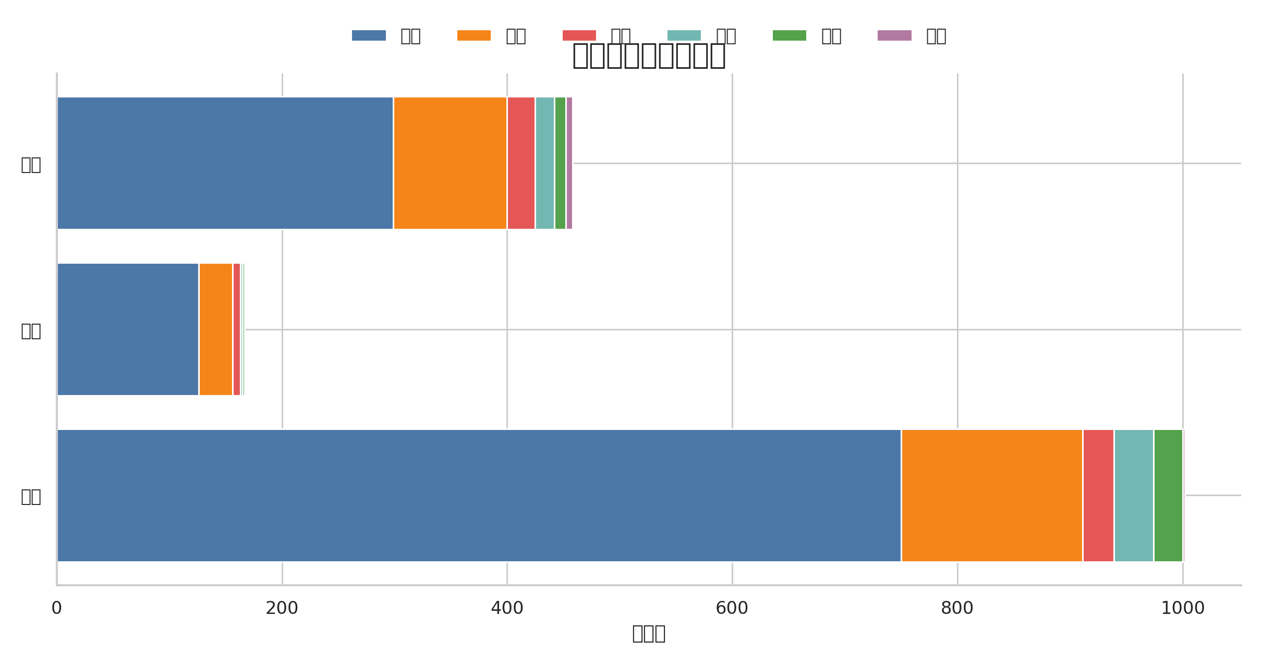
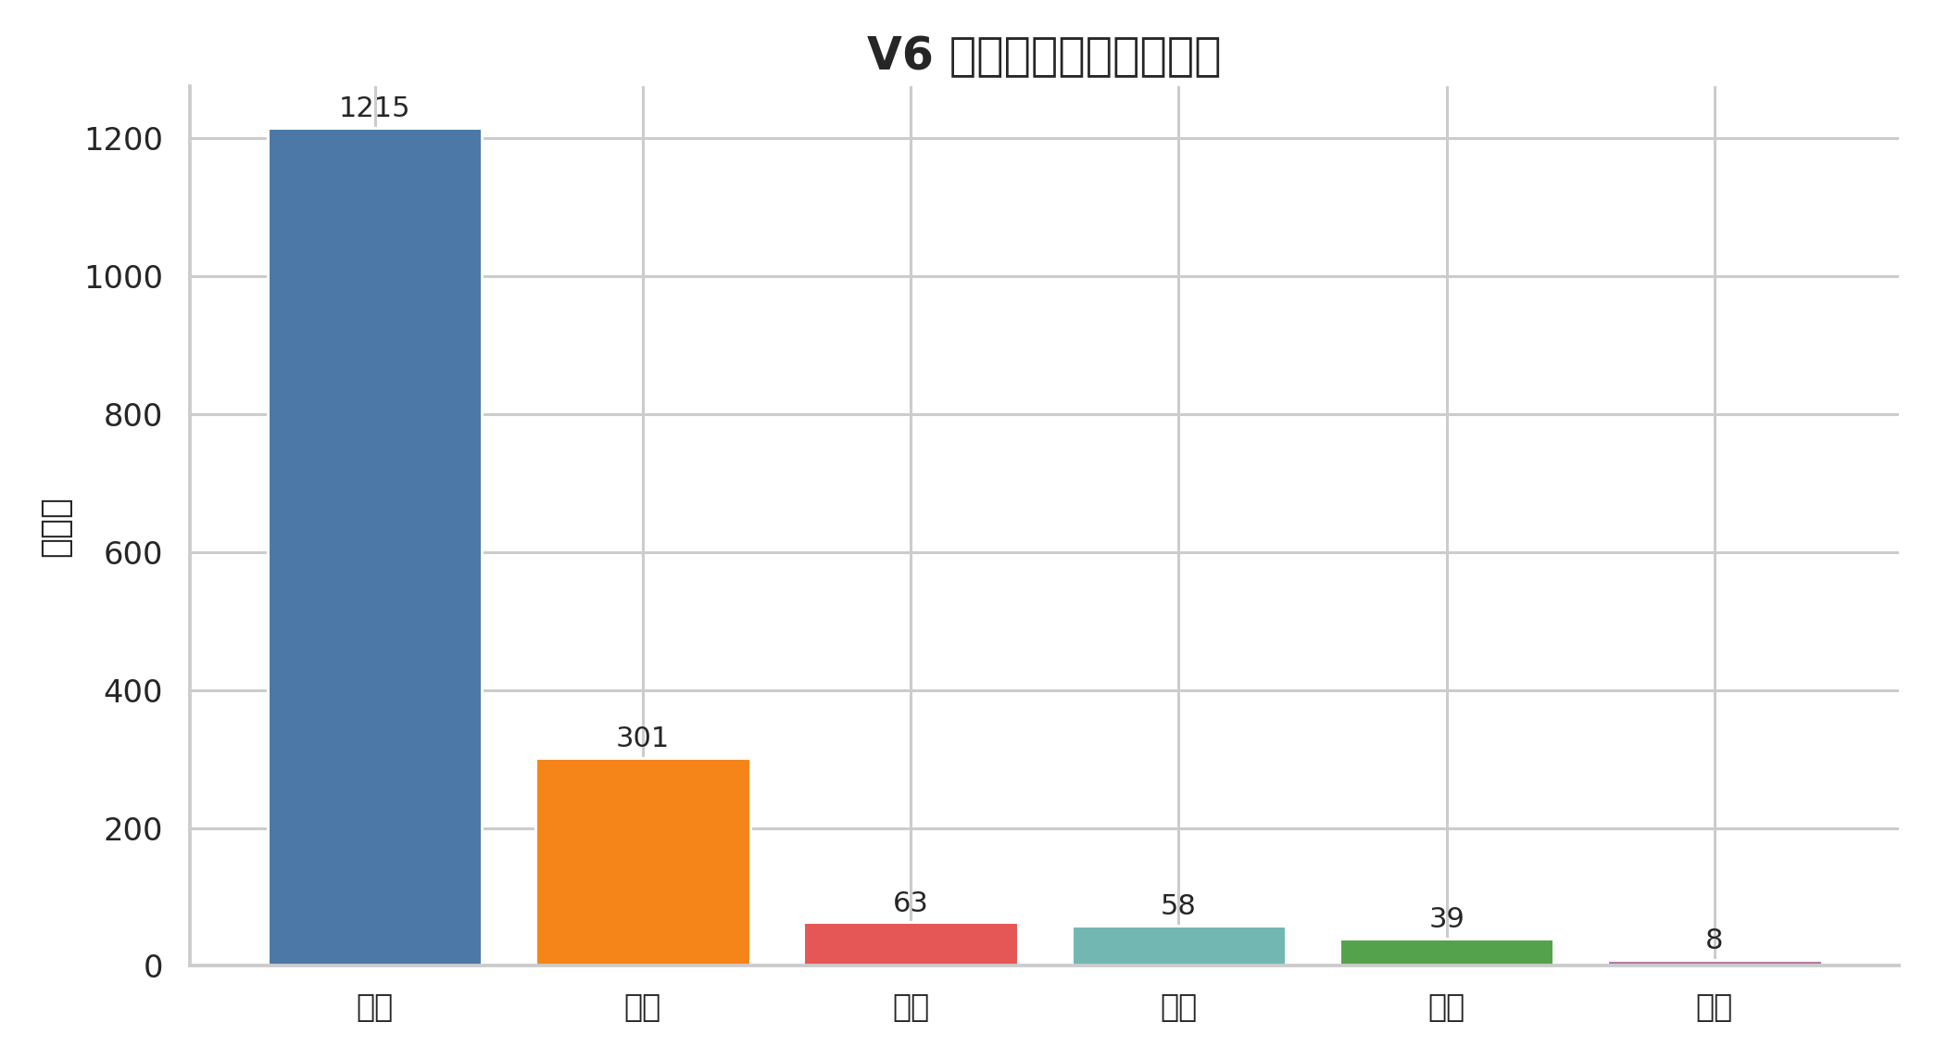
六大场景统计：区域分布
数据口径：V6.xlsx 案例级去重样本 1690 例；场景按一级分类统计
1. 东部承载 61.6% 的场景案例总量，是六大场景共同的主集聚区。 2. 场景总体仍以助学为主，案例数 1215。 3. 中西部已在助教、助评、助育等场景形成可见扩散，不再只是单一助学渗透。

Slide 2
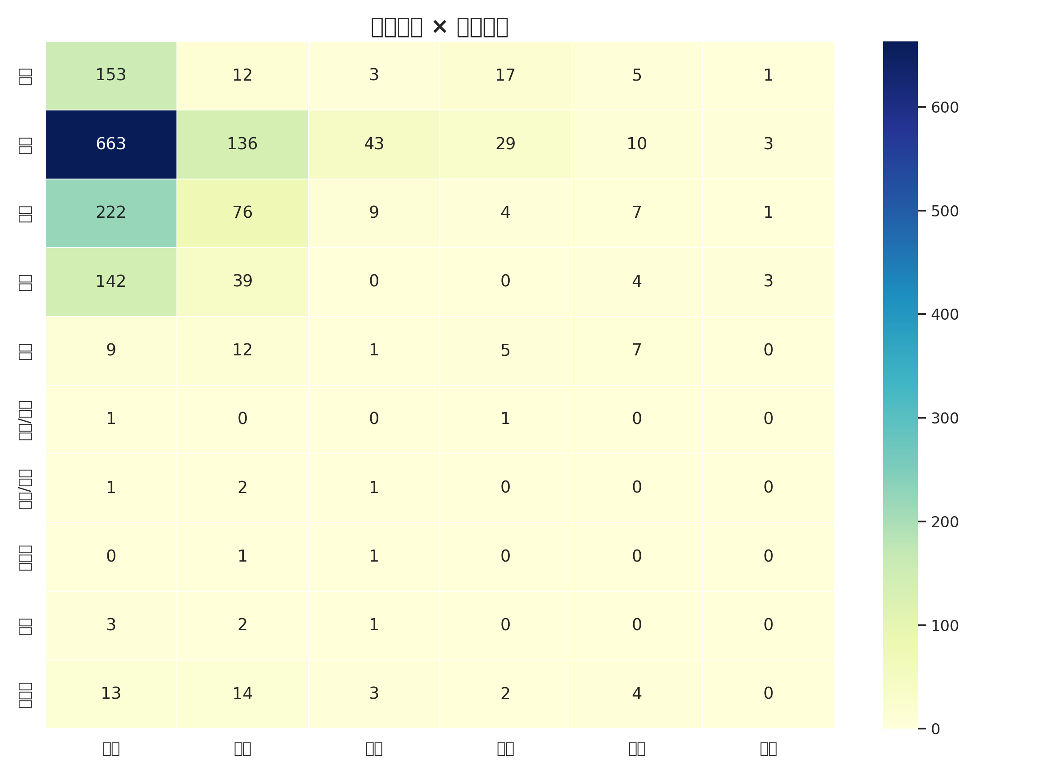
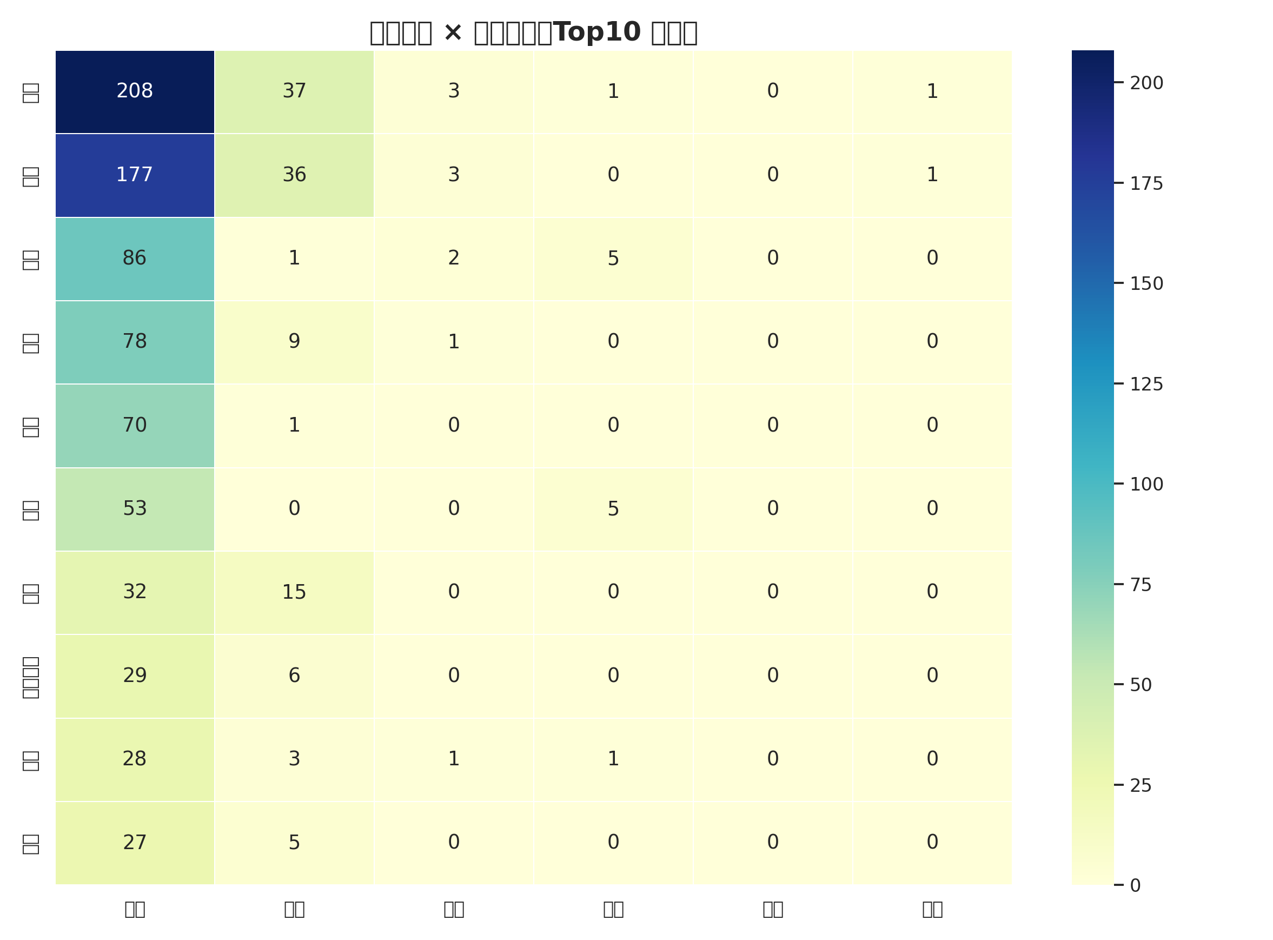
六大场景统计：学段与学科分布
左侧为学段×场景热力图，右侧为 Top10 学科×场景热力图
- 助学最集中学段：小学；最集中学科：语文 - 助教最集中学段：小学；最集中学科：语文 - 助评最集中学段：小学；最集中学科：语文
- 助育最集中学段：小学；最集中学科：美术 - 助管最集中学段：小学；最集中学科：未提及 - 助研最集中学段：小学；最集中学科：语文

